Slide 1
Edmodo
简介
郑娟
2012-4-19

Slide 2
Contents
How？
What？
内容导航
Who？
Why？
并列关系
Bread PPT

Slide 3
H
ow
did I find it？

Slide 4
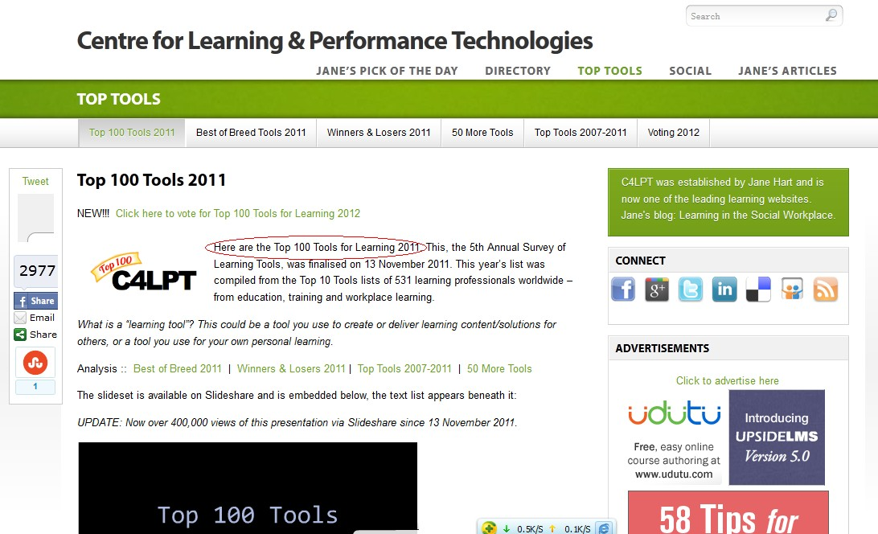

Slide 5
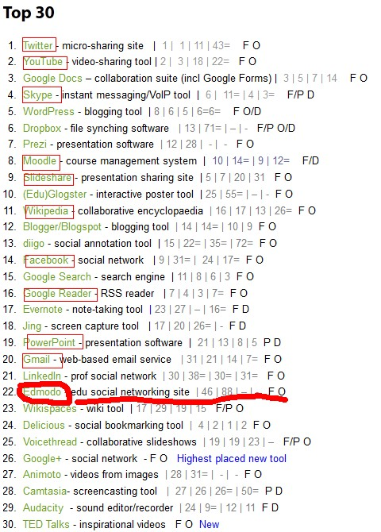

Slide 6
w
hat
Is it about？

Slide 7
Watch a video

Slide 8
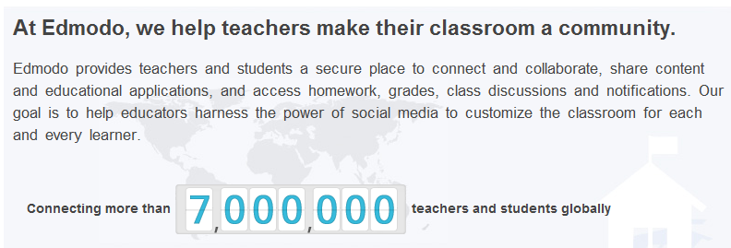
概况
在Edmodo，我们帮助老师将教室变成一个社区。
Edomodo为教师和学生提供一个安全的环境，让他们能够联系、合作、分享学习内容、评价作业、打分、进行课堂讨论、发布公告。我们的目标是要帮助教学者提高他们管理媒体的能力、为每个学习者订制个性化的教学内容。
所以说，开始联系全球7000000的老师和学生吧！

Slide 9
功能简单介绍
管理学生
提供一对一的指导，给学生评价等
建立小组协作活动
布置作业、小测试

Slide 10
功能简单介绍
与同行教师交流
养成终身学习的习惯
分享自己的成功或者失败的经验、兴趣、职业成就
跟踪学生的学习情况做研究

Slide 11
功能简单介绍
背着背包“买知识”
追踪学校、区域的活动进展
知识商店
教师、学生、家长联系起来，形成一个交流的网络
整个学校的活动概况，图标展示

Slide 12
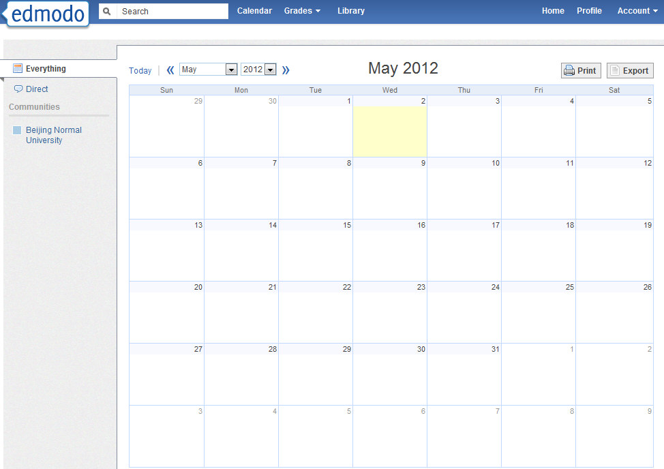
特别功能介绍：日历

Slide 13
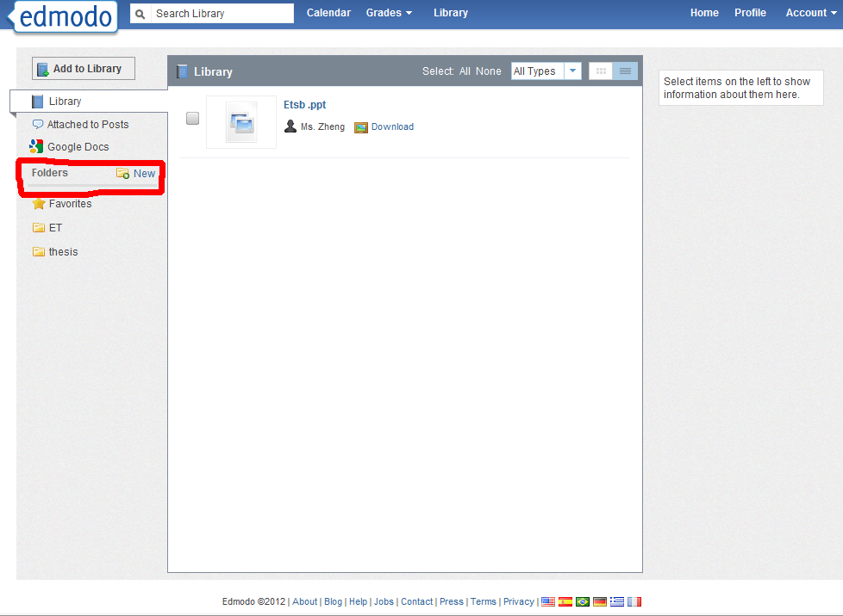
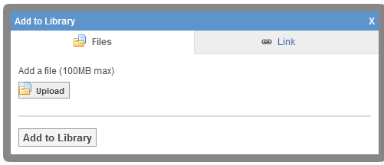
特别功能介绍：图书馆

Slide 14
w
ho
can use it？

Slide 15
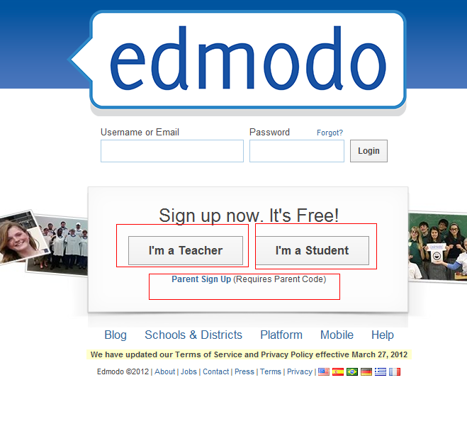
使用者的角色
教师
学生
家长

Slide 16
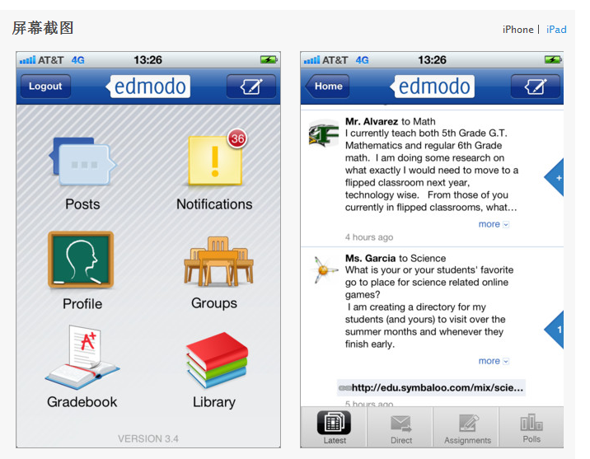
使用平台
PC机
MAC
IPONE
IPAD

Slide 17
w
hy

Slide 18
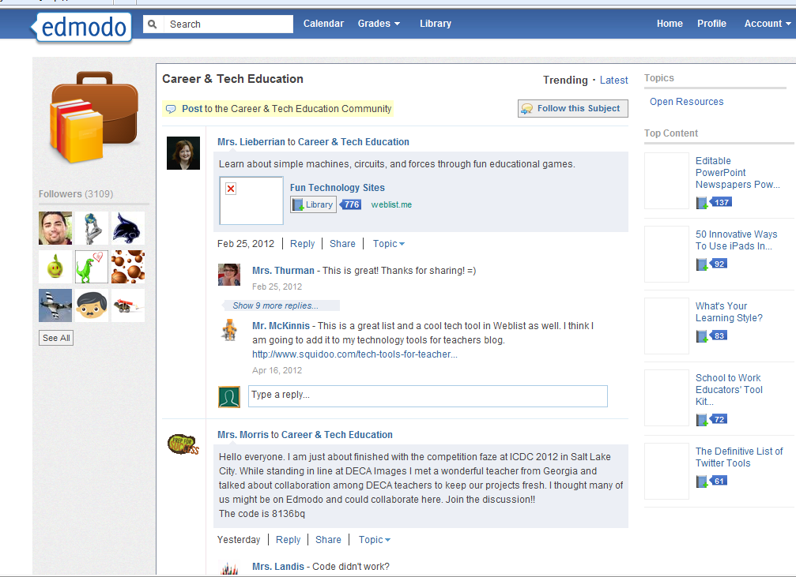
案例1

Slide 19
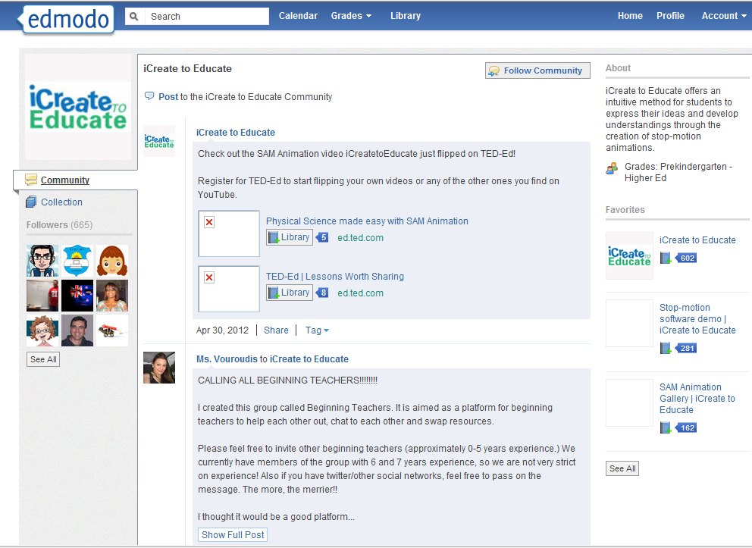
案例2

Slide 20
评价
设计细致
用户界面友好
功能齐全
学习活动和学习资源综合设计
优点
缺点
注册比较复杂
平台的开放性还不够
家长与教师、学生之间的联系较少
Bread PPT

Slide 21
The END！
郑娟
Email：jjzeducation@gmail.com
Tel:18010175274
谢谢！
Thank you！

